Slide 1
МБОУ «Хову-Аксынская СОШ» структурное подразделение детский сад «Солнышко» с.Хову-Аксы Чеди-Хольского кожууна РТ
Тема: Музейная педагогика в ДОУ.
Преемственность тувинских народных традиций воспитания и современной педагогической культуры тувинцев.
Куулар Айлана Геннадьевна – воспитатель
Сереп Айыраа Игорьевна - родитель

Slide 2
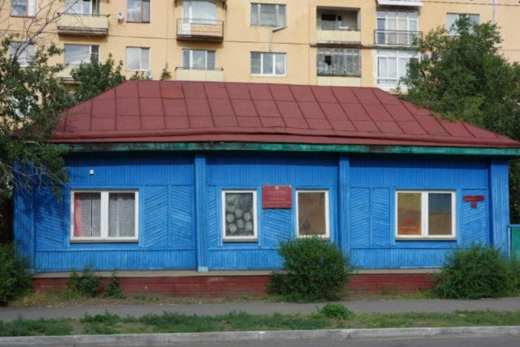
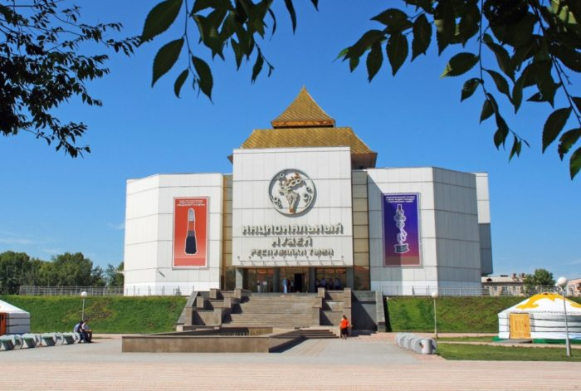
Музей - научное и научно-просветительское учреждение, осуществляющее комплектование, хранение и изучение памятников естественной истории, материальной и духовной культуры- первоисточников знаний о развитии природы и человеческого общества»

Slide 3
АКТУАЛЬНОСТЬ
Музейная педагогика в последние десятилетия приобретает большую популярность в системе дошкольного образования и воспитания — создаются музейные программы, выходят книги, разрабатываются методические рекомендации. Мини-музеи в детском саду актуальны и эффективны. Они дают ребенку возможность экспериментировать, синтезировать полученные знания, развивать творческие способности и коммуникативные навыки.
Музейная педагогика является инновационной технологией в сфере личностного воспитания детей, создающая условия погружения личности в специально организованную предметно-пространственную среду.
Основной целью музейной педагогики является: приобщение к музеям подрастающего поколения, творческое развитие личности и формирование познавательной активности.

Slide 4
Принципы музейной педагогики в ДОУ
Наглядность
Динамичность
Доступность детям
Содержательность
Сочетание предметного мира музея с программой
Последовательность ознакомления с музейными коллекциями
Гуманизм
Поощрение детских вопросов и фантазий при восприятии и просмотра
Активность детей в усвоении музейного наследия
Подвижность структуры занятий-экскурсий

Slide 5
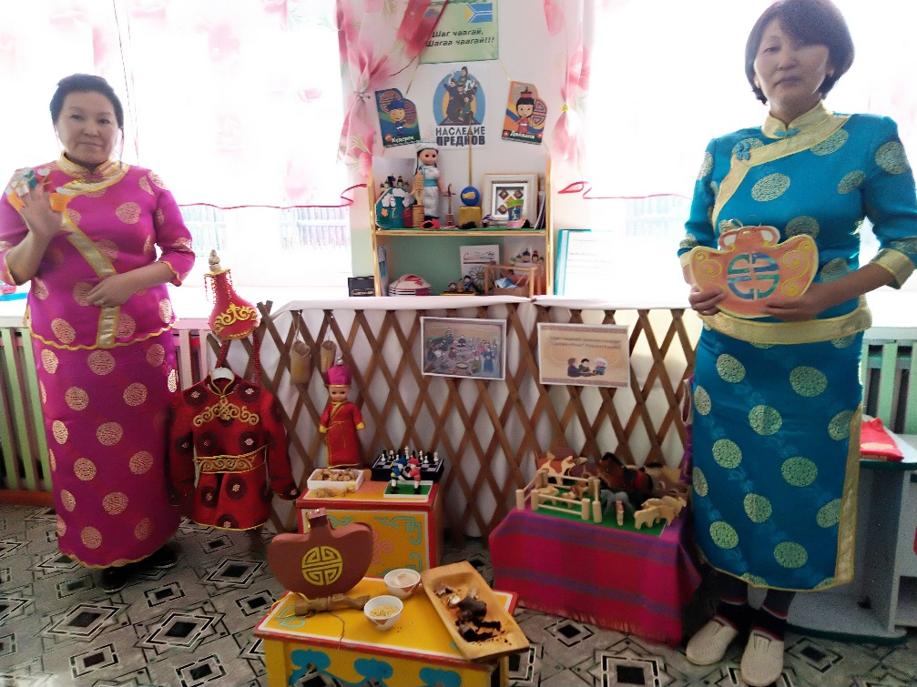
Организация мини-музея в детском саду
Мини-музей – это особое, специальное организованное пространство ДОУ, способствующее расширению кругозора и ребёнка, повышению образованности, воспитанности, приобщению к вечным ценностям.

Slide 6
Преемственность тувинских народных традиций воспитания и современной педагогической культуры тувинцев.
Преемственность - условие непрерывного развития. Одновременно сама перманентность в развитии есть конкретное проявление преемственной связи будущего с прошлым через настоящее. Определенный порядок, определенная последовательность перехода от одного к другому, от предшественника к преемнику, разумеется, не предполагает примитивную прямолинейность. Взаимосвязь в развитии не исключает ни равномерного поступательного движения от низших форм к высшим, ни скачков, ни цикличности и повторяемости.
Преемственность поколений обеспечивается воспитанием, которое выступает, как фактор социального развития личности и духовного прогресса народа.
Непрерывность в воспитании, являясь одной из главных сторон преемственности поколений, предполагает единообразие в подходе к детям среди самих воспитателей, согласованность между домашним и общественным воспитанием, педагогический оптимизм – опору на достигнутые результаты в воспитании для преодоления отдельных отрицательных черт поведения воспитанников, обеспечение правильного соотношения между целями воспитания и т. п.

Slide 7
Велика роль народных традиций в воспитании подрастающего поколения. Наиболее значительным периодом в нравственном становлении личности является дошкольный возраст. Этот возраст характеризуется повышенной восприимчивостью к внешним влияниям, верой в воспитанность всего, чему учат, что говорят, в безусловность и необходимость нравственных норм, бескомпромиссность в нравственных требованиях к другим, непосредственность в поведении. Это является залогом обучения и воспитания дошкольников.
Нынешнее поколение должны приобщаться к национальной культуре, т.к. наше сегодня, как когда - то наше прошлое, также творит традиции и обычаи будущего. А нужно ли детям знать обычаи, которыми руководствовались наши далекие предки? Да, это им необходимо. Дети должны знать не только историю республики, но и традиции и обычаи национальной культуры; осознавать, понимать и активно участвовать в возрождении национальной культуры, самореализовывать себя как личность, любящую свою Родину, свой народ и все, что связано с народной культурой, например, тувинские национальные обычаи.

Slide 8
Дети должны прочувствовать и понять важность преемственности традиций поколений это воспитывается целенаправленной работой воспитателей и учителей.
В детском саду у дошкольников сохраняется интерес через чтение художественной литературы, а воспитание подрастающего поколения имеет традиция прислушиваться к советам народной мудрости в виде пословиц, поговорок, сказок, загадок, которые , как правило, несут идеи трудового воспитания.
Педагогика труда – одна из сильнейших традиций в культуре человечества, которая учит трудолюбию с малых лет. Сначала это труд в семейной жизни по самообслуживанию, бытовым делам, помощи взрослым, затем и в дальнейшем.
Система народных традиций, обычаев является одним из эффективных средств воспитания, так как осуществляет механизм передачи норм поведения, культурных и духовных ценностей от одного поколения к другому.

Slide 9
Традиции, обычаи, обряды, праздники, содержащие в себе надежно проверенные временем и историческим отбором знаний, умений и навыков человечества, представляют для дощкольного образования предмет социальной востребованности и актуальности. Что вызывает горячее стремление следовать хорошим примерам, установившимся нормам и правилам. Необходимо создать у дошкольников определенное отношение к народным традициям и обычаям, отношение глубокого уважения, понимания их сущности, желание изучать и следовать примеру людей.
Традиции как бы организуют связь поколений, на них держится духовно - нравственная жизнь народа. Преемственность старших и младших основывается именно на традициях. Чем многообразнее традиции, тем духовно богаче народ. Пословицы наглядно показывают, как уважительно и почтенно относились к обычаям и традициям наши предки, какое огромное воспитательное значение имели они у разных народов. Обычаи входят в состав традиции вместе с обрядами. Раскрывая роль традиций в воспитании подрастающего поколения, мы берем в качестве отправной точки народную мудрость.

Slide 10
Обряды, традиции, обычаи сопутствовали каждому шагу человека от рождения до смерти, организуя его трудовую, социальную и личную жизнь. Обязательные для всего общества, они духовно сплачивали народ. Их особенностью являются стойкость, основанная на вере людей в магическую силу ритуалов.
Бережно передаваемые из рода в род, традиции выполняли роль исторической памяти, осуществляя связь поколений.
Для формирования личности дошкольника народный праздник имеет значение в нескольких аспектах:
-народные праздники знакомят детей с народными традициями и историей тувинского народа, своеобразием быта, обычаев, костюма, взаимоотношений между взрослыми и детьми;
-народные праздники связаны с воспитанием уважения к нравственным ценностям: честности, добросовестности, доброте и милосердии, великодушии, справедливости и др.;
-методически грамотное проведение народных праздников формирует праздничную культуру детей дошкольного возраста.
Народные праздники всегда являлись неотъемлемой частью духовной культуры народа, его жизни. Невозможно найти периода в истории человечества, в котором бы не существовало праздника.

Slide 11
Заключение.
Итак, главную роль, конечно, в сохранении тувинской национальной культуры играет семья, потому что первоначальные знания дети получают о них от родителей. И насколько родители знают эти обычаи, настолько они их и передают своим детям. Только значительно позднее детьми в полной мере усваиваются духовные ценности тувинской культуры.
Мы должны бережно хранить тувинские традиции и обычаи древности, чтобы не терять связь времён и поколений. Например, среди них был и остается наш древний обычай жить честным и полезным трудом, работая не только для себя, но и для общества, ради возрождения Родины.
Сегодня многие из нас понимают, что очень важно не утратить духовные ценности тувинского народа (доброту, религиозность, патриотизм, сплоченность), способствовать их передаче следующим поколениям путём приобщения к богатой тувинской национальной культуре.
Исторические обычаи тувинского народа уникальны. Народные обычаи и обряды были и остаются неотъемлемой составной частью духовной культуры народа. Сможем ли мы их сохранить и передать дальше? Да. Но только в том случае, если осознаем утраченные ценности жизненно необходимыми в будущем. Именно народные обычаи выражают душу народа, украшают её жизнь, придают ей неповторимость, укрепляют связь поколений.

Slide 12


